Slide 1

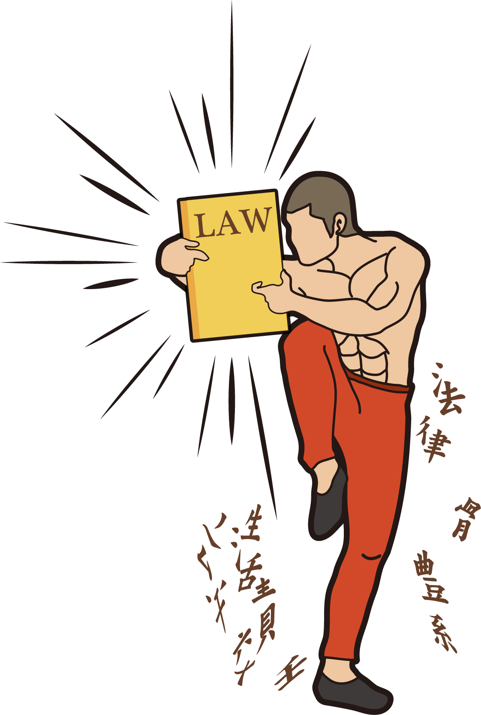
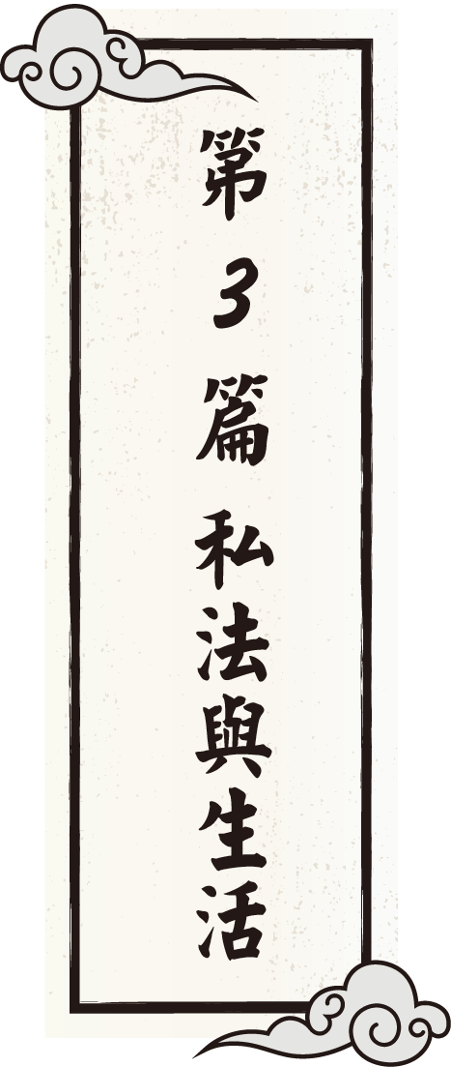


Slide 2
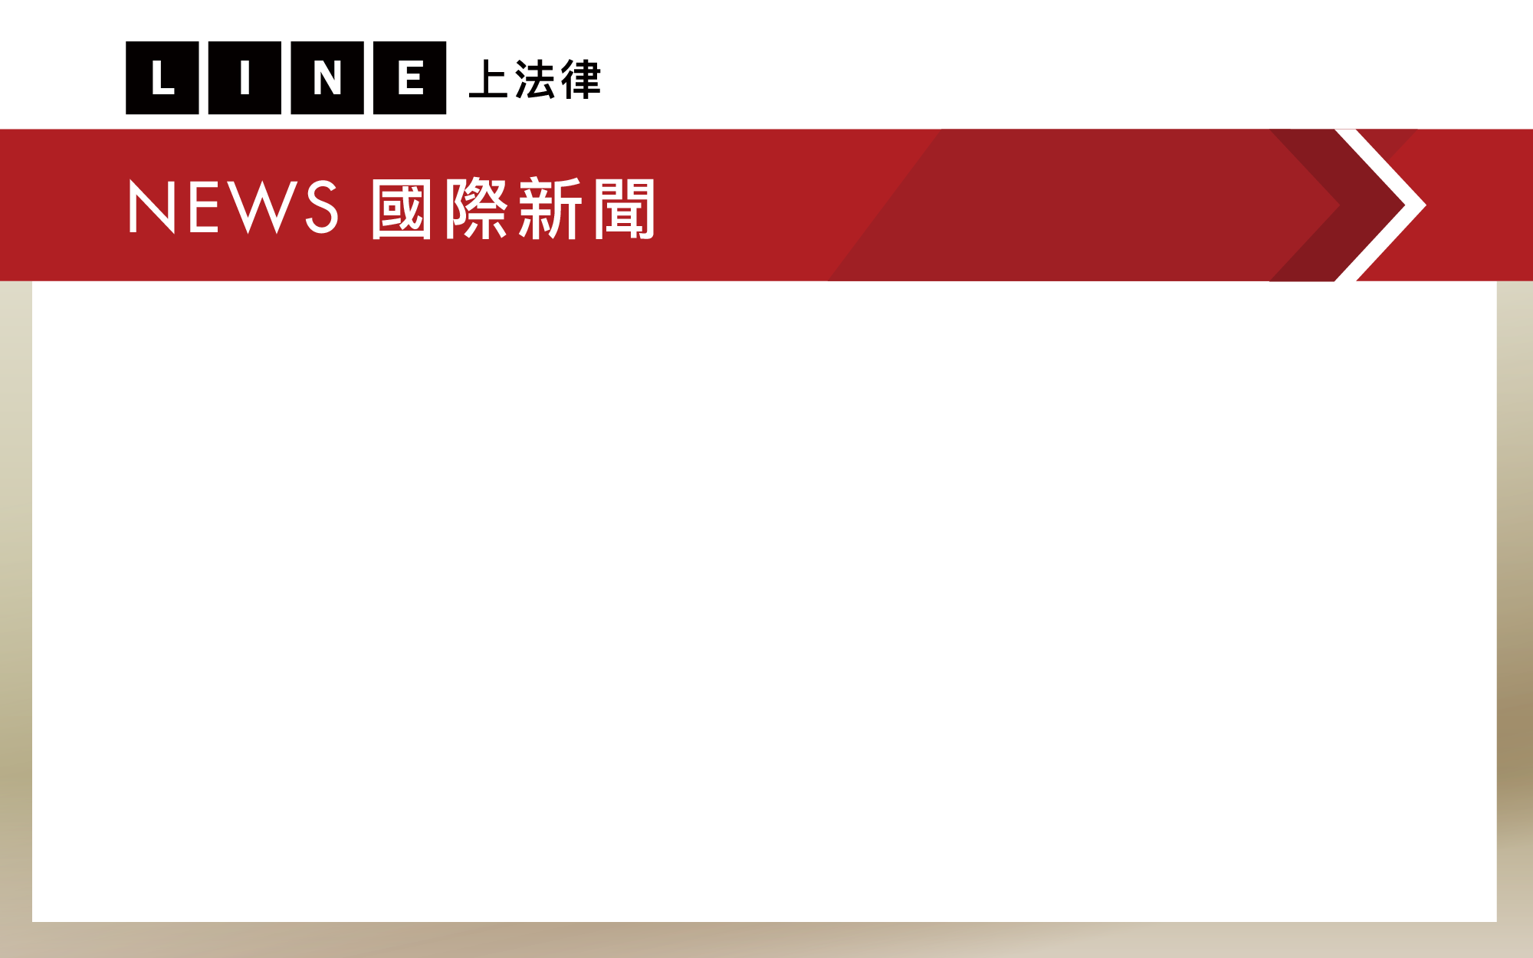

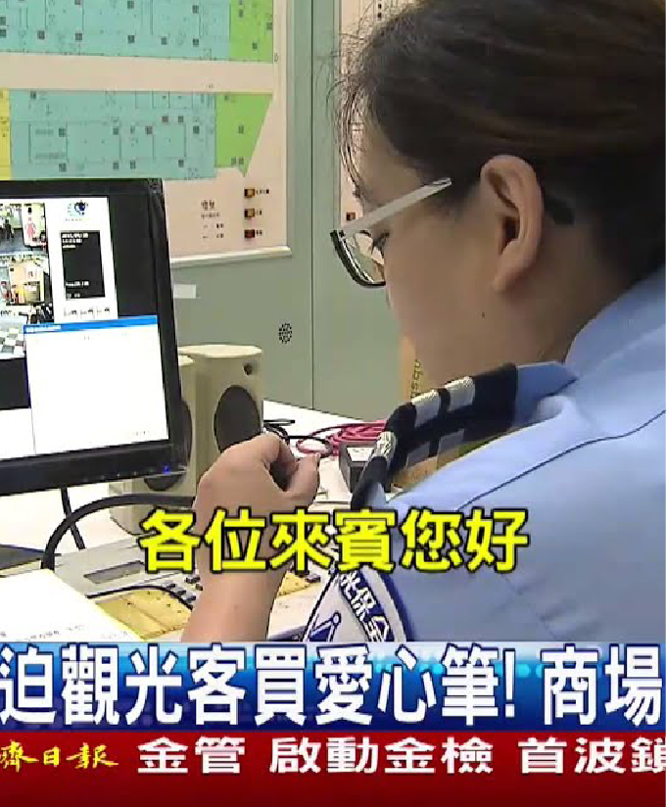

街頭行銷案例
小智在臺北車站附近遇到推銷「愛心小錢包」的學生，該學生說這個錢包是自己設計的，希望小智能購買來幫助他賺取學費，
小智本來不想買，後來在對方死纏爛打下，只好勉強用高價購買。
111

Slide 3
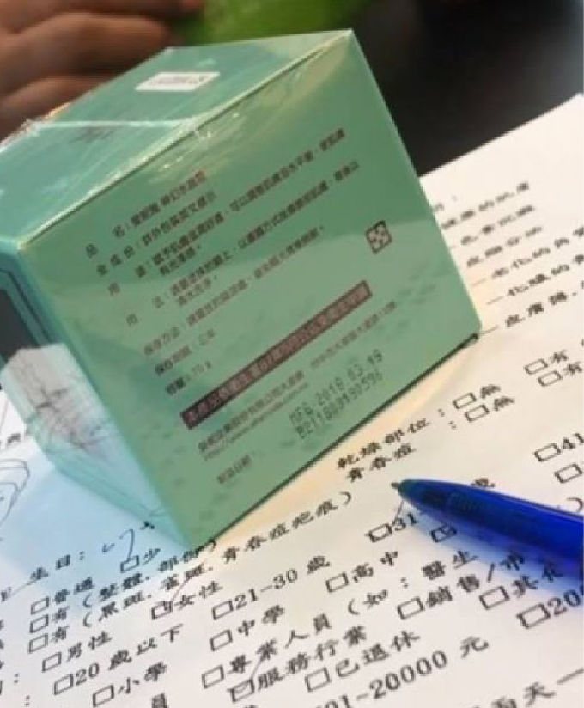


街頭行銷案例
小美在逛街時被美容館的服務人員攔下，要求做問卷，並遊說購買保養品，小美以身上現金不足為由拒絕，對方卻要求她刷卡或以銀行貸款分期方式支付，
搭訕填問券免費做臉招數多 注意！強迫推銷(01ˍ36)
111
且謊稱產品盒子須回收、也不便攜帶等理由，擅自把產品拆封，小美想退貨，商家就說因商品已被「拆封」為由，不能退貨。

Slide 4
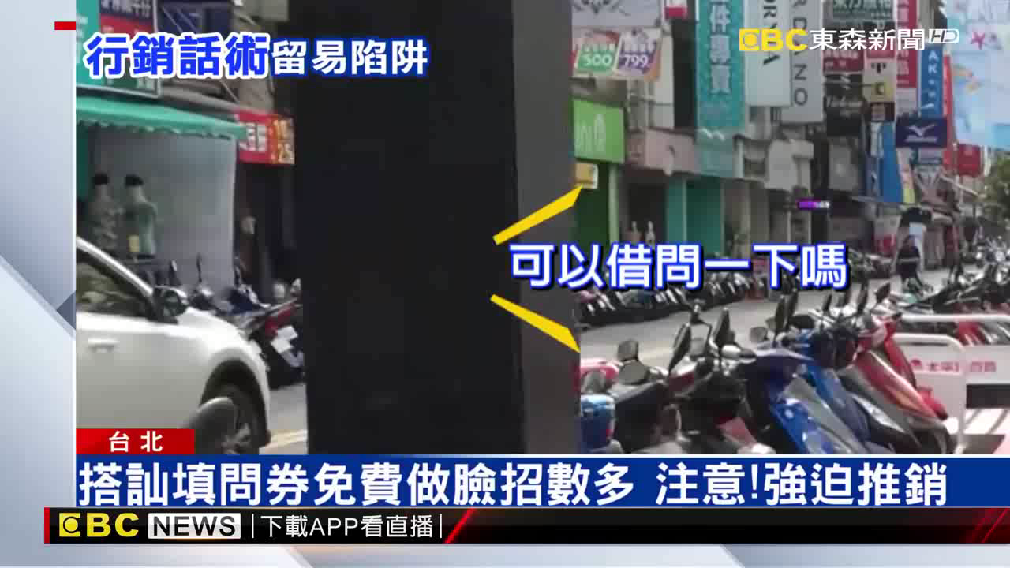



搭訕填問券免費做臉招數多注意！
強迫推銷
YOU
TUBE
01:36

Slide 5

街頭行銷案例
問題：
你有被推銷愛心筆或愛心小錢包的經驗嗎? 你是怎麼回應呢?
被推銷時遇到死纏爛打、沿途尾隨，或動員多名同夥包圍你，讓你無法脫身，想想看有無相關的法律問題?
111

Slide 6
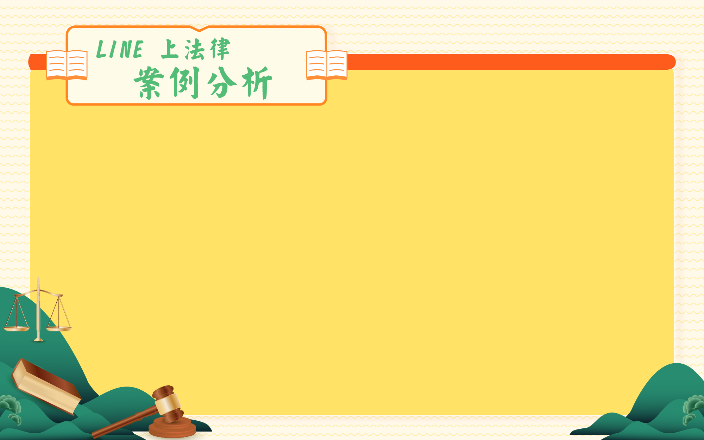

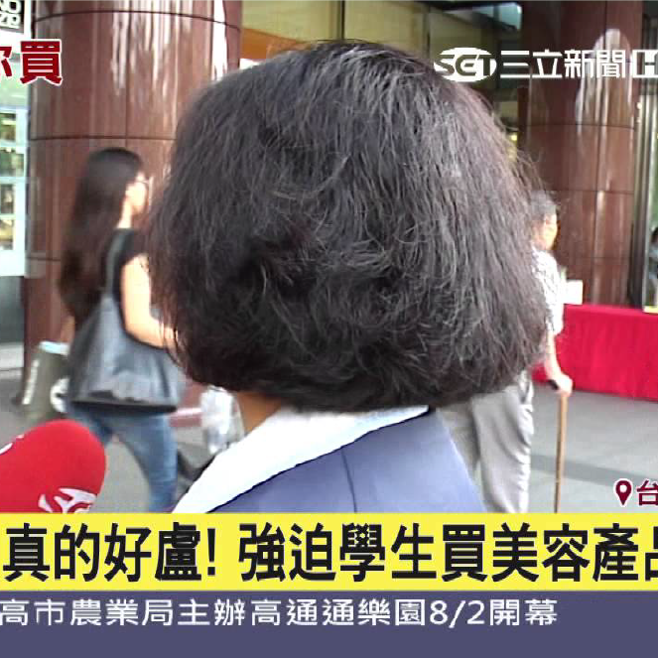
小智與小美的案例都屬於消保法中的訪問交易型態，有七天的猶豫期。
尤其小美需注意：
購買高價美容課程時，不要當場簽約，
118

Slide 7
可將契約帶回先與家人討論， 有七天的契約審閱權，產品部分也要堅持不讓業者自行拆封，以保障自己的權益。
118

Slide 8


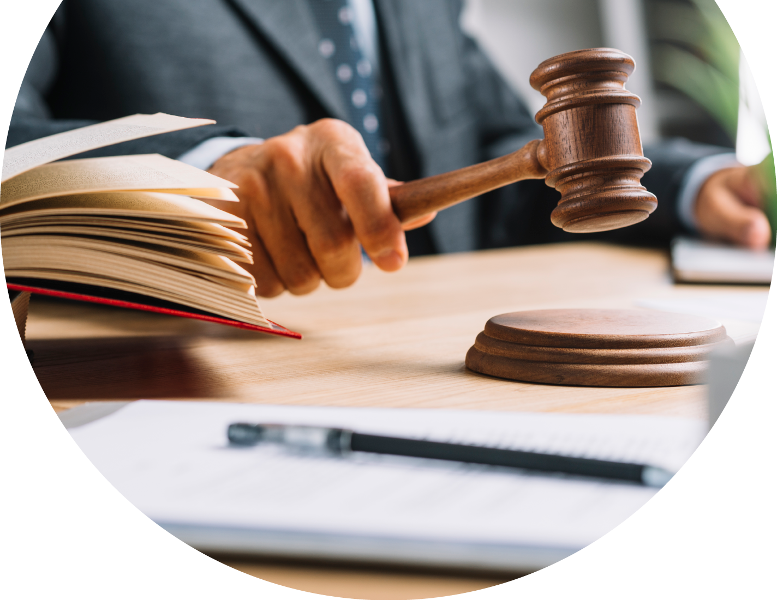


Slide 9
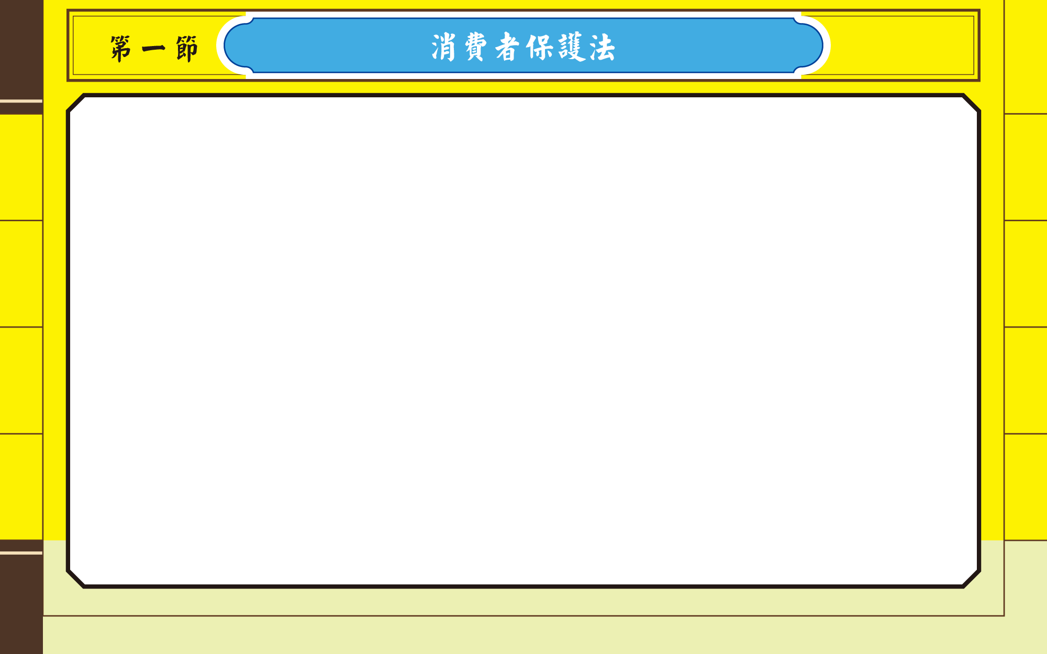

我們生活在高度分工的經濟社會中，常用消費行為滿足生活所需， 消費者無法獲得產品製作的完整訊息，在訂立契約時，也較生產者趨於弱勢，
112

Slide 10
為了保護消費者權益，提升消費生活品質，在私人買賣契約關係外，制定了「消費者保護法」，發生消費糾紛時，可透過公權力的介入，爭取權益。
112

Slide 11


辦手機門號、信用卡、到銀行開戶時，
企業經營者會提供一份事先訂好的契約，消費者做的只有簽名，即為定型化契約。
112

Slide 12
這種條款由企業單方制定，對企業會較有利，《消費者保護法》對定型化契約有相關規範，來保障消費者的權益，
112
譬如：
有契約的審閱期間規定、禮券不可以註明使用日期等。

Slide 13

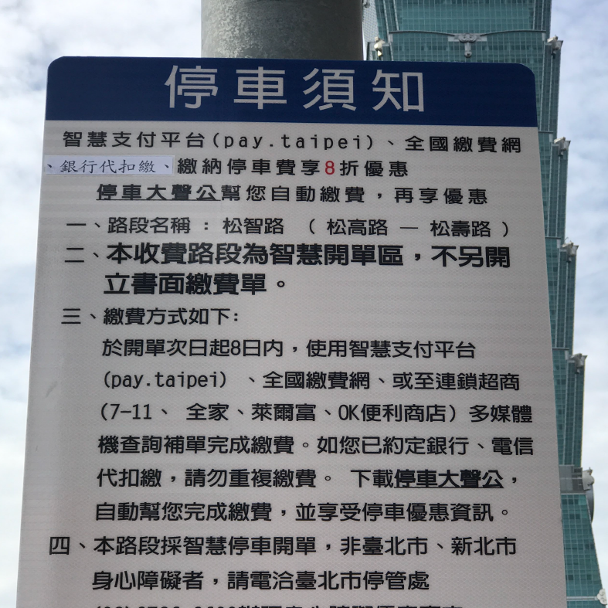

企業以放映字幕、張貼、牌示、網際網路或其他方法表示者，都屬定型化契約條款。
112
例如：
停車場張貼告示「本停車場僅供停車之用，不負任何保管責任」。

Slide 14


定型化契約應是企業單方面制定，如有疑義時，應為有利於消費者之解釋。
112

Slide 15
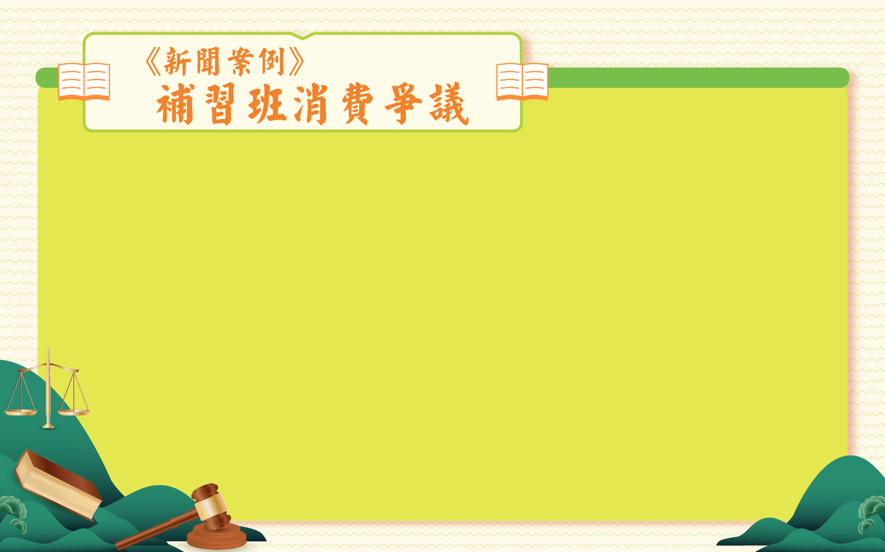

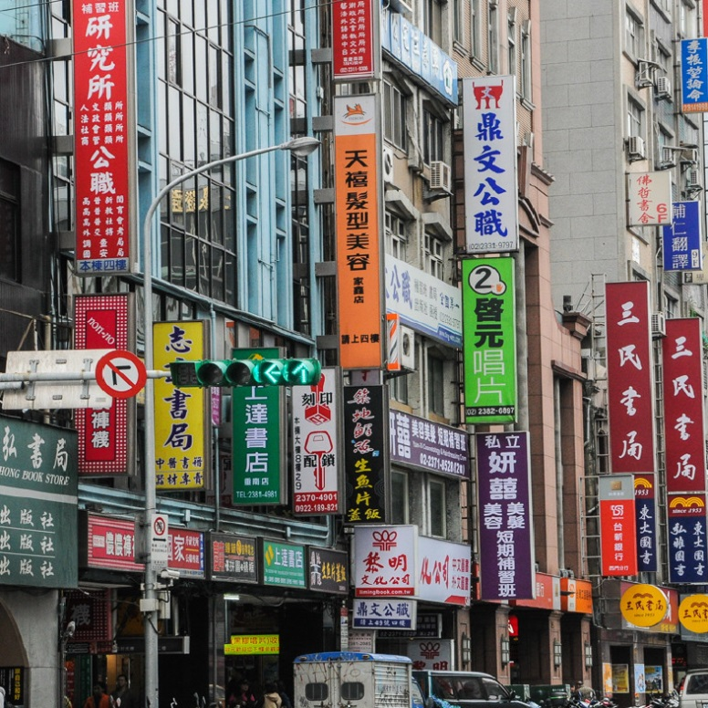
同學是否有補習的經驗呢? 是否簽訂過相關契約書?
補習班常見消費爭議：以消費者要求解除契約為最多，
113

Slide 16

補習班消費陷阱：
契約審閱期不足 5 日。
「贈品」要求返還。
每一期收費不一致，相同的修業期限與內容，費用卻不同。
113
如欲中途要求退費，造成退費金額之損失。
將契約債權轉讓第三人，影響後續權益。
販售「終生」、「永久性」課程發生倒閉。

Slide 17
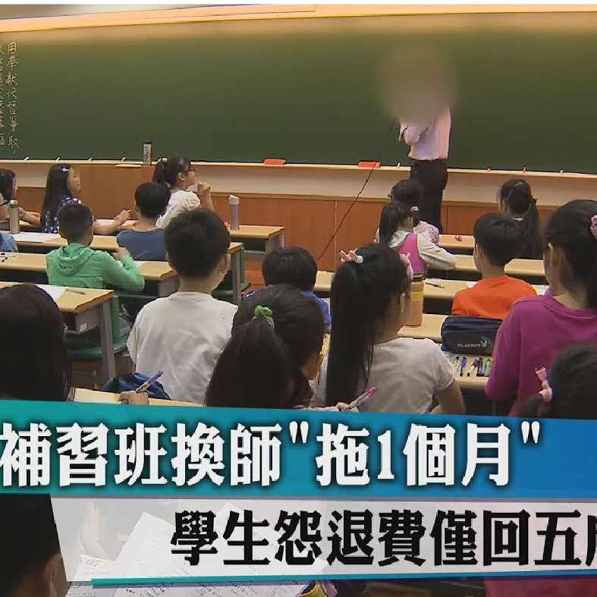
線上語言課程糾紛範例：
消費者花了 52000 元要上 100 堂課，在上過一次覺得不適合後竟然只能退一半費用，等於一堂課要價 26000 元。
113

Slide 18

目前網際網路教學沒有《應記載不得記載事項》
消基會提醒須注意下列陷阱：
退費機制是否明確、
是否能參考短期補習班規則、
適用七天猶豫期、
113

Slide 19
目前網際網路教學沒有《應記載不得記載事項》
消基會提醒須注意下列陷阱：
對師資不滿意要怎麼爭取權益、
刷卡過程中的消費糾紛、
惡性倒閉等情形。
消費者保護宣導-補習糾紛篇(00ˍ30)
補習班遭投訴 中途解約難退費(01ˍ37)
113

Slide 20
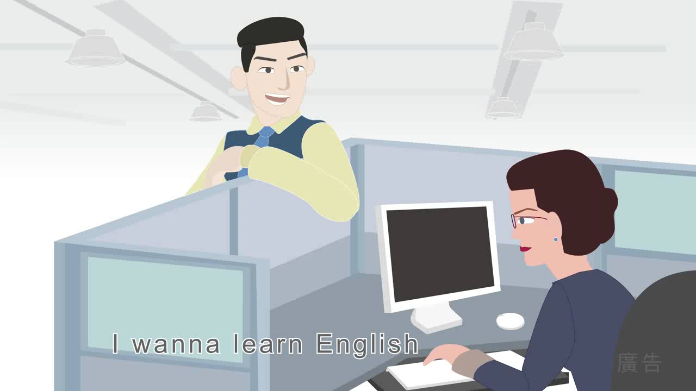
消費者保護宣導-補習糾紛篇
YOU
TUBE
00:30

Slide 21
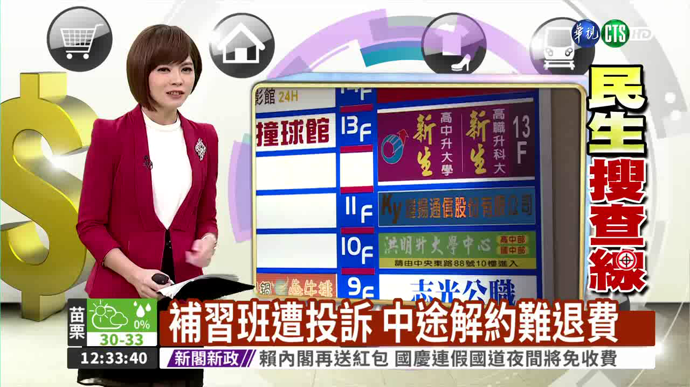
補習班遭投訴 中途解約難退費
YOU
TUBE
01:37

Slide 22

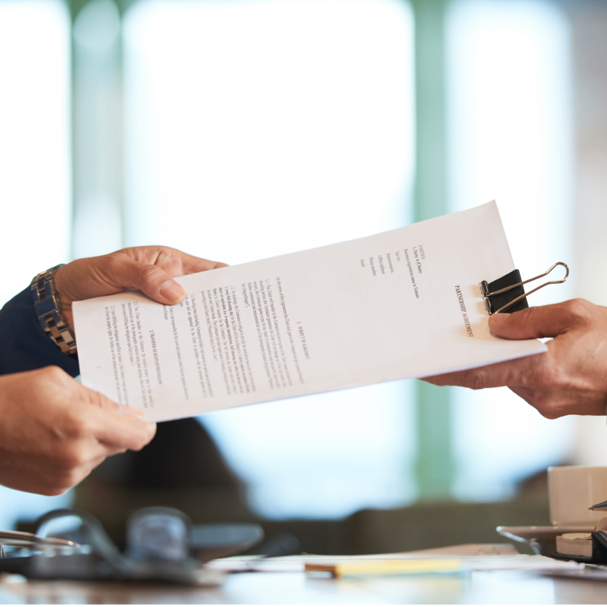
不同的契約，會有不同的審閱期，供消費者審閱全部條款內容，企業違反審閱期的話，其條款不構成契約之內容，
113

Slide 23
但消費者如認為該條款對自己有利的話，仍然可以主張該條款構成契約之內容。
113

Slide 24

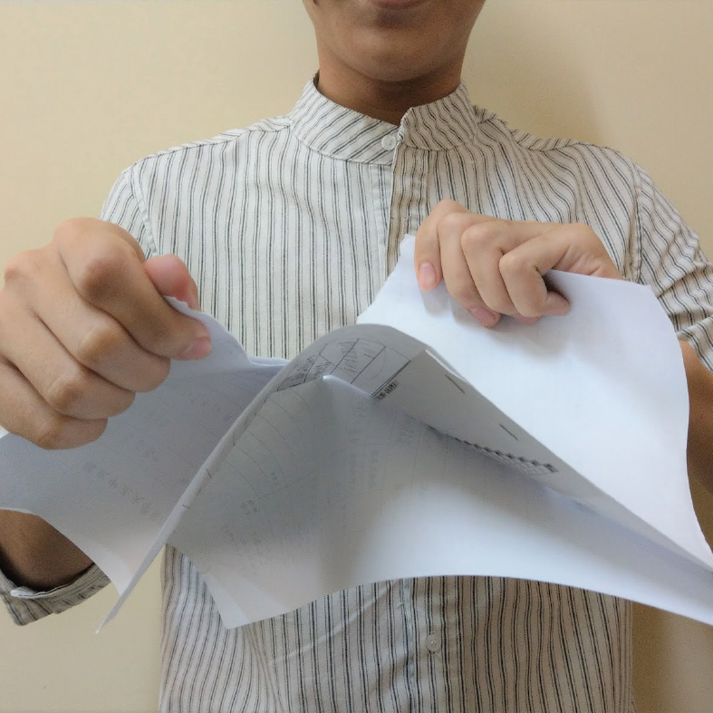
定型化契約中之條款違反誠信原則， 對消費者顯失公平， 無效。
113

Slide 25
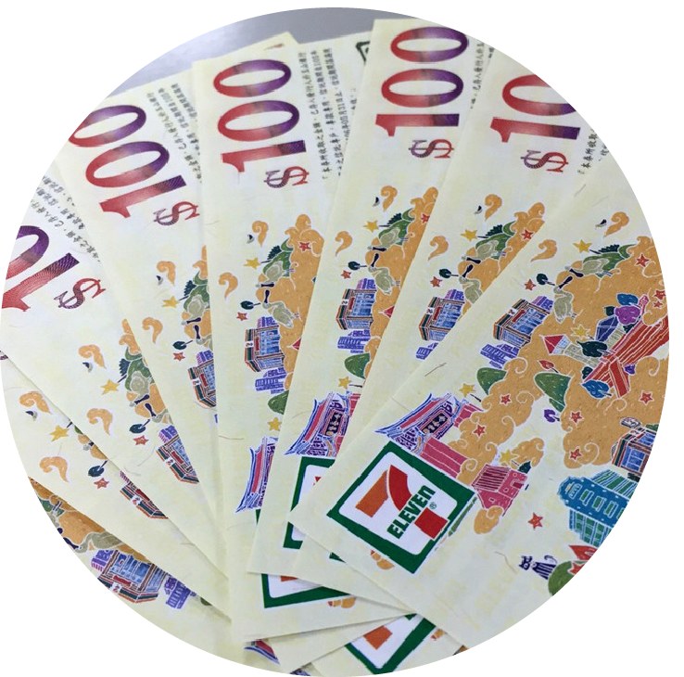
例如：
小明買了百貨公司禮券，禮券上印有「本禮券售出後， 如有任何疑義，本公司概不負責」，依消保法的規定是無效的。
113

Slide 26

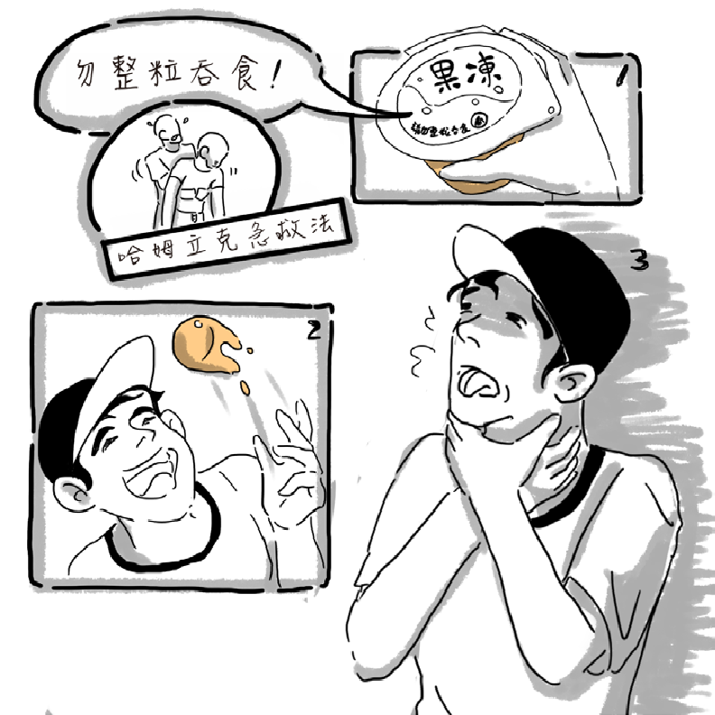
《消費者保護法》規定：
企業於要確保該商品或服務的安全性，若有可能發生危害的狀況，要在明顯處作警告標示及緊急處理方法，
114

Slide 27

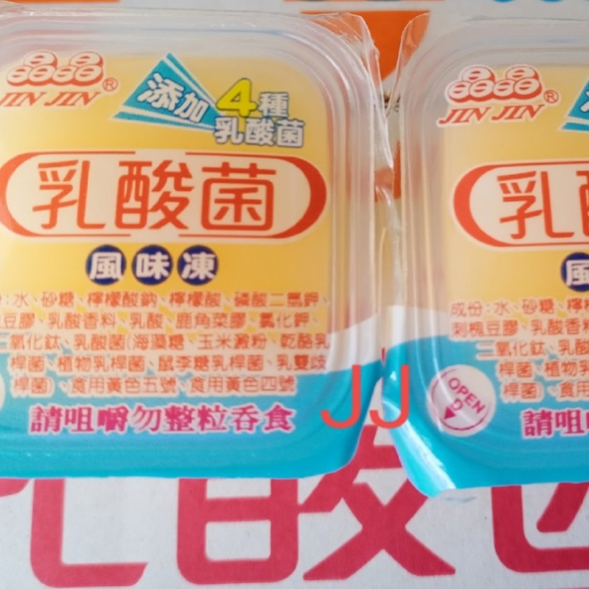
例如「果凍外包裝」：
註明「請咀嚼，勿整粒吞食」、
提供「哈姆立克急救法」的圖示。
114
如廠商違反的話，導致消費者或第三人遭到損害，應負連帶賠償責任；
若能證明其無過失者，法院得減輕其賠償責任。

Slide 28
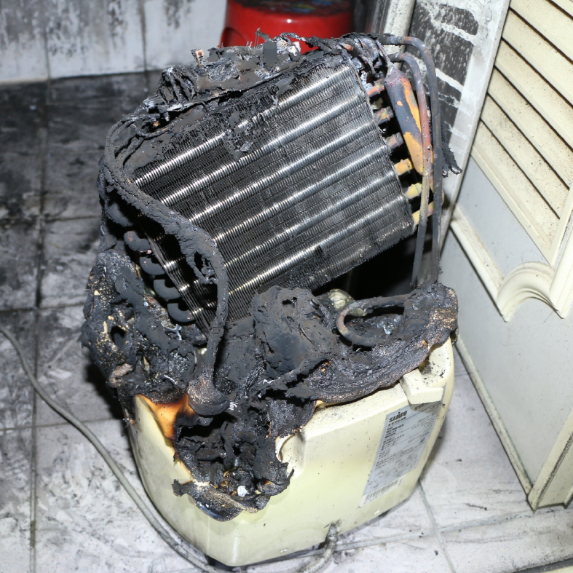
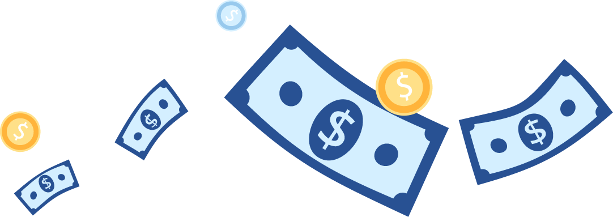
也曾發生除濕機自燃的情形，即使企業沒有過失，仍要負賠償責任。
除濕機自燃求償10萬！(01ˍ44)
114

Slide 29
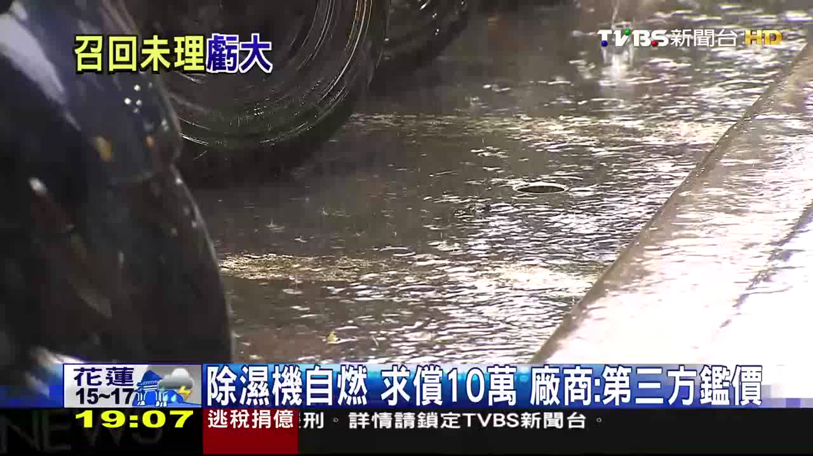
除濕機自燃求償10萬！
YOU
TUBE
01:44

Slide 30

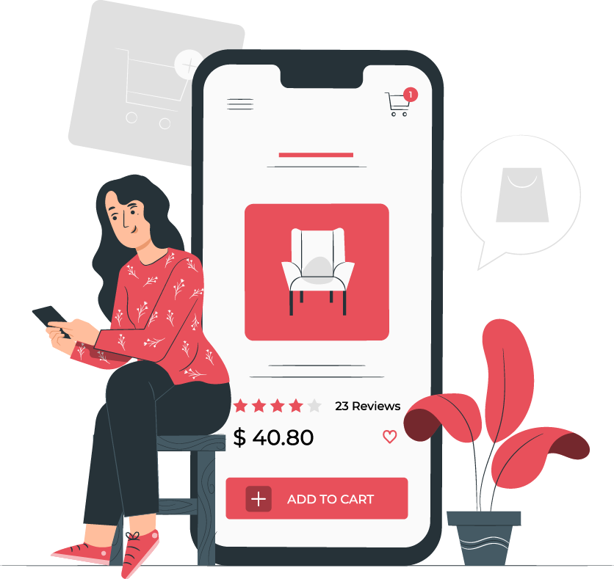

特種交易指在無實體店面所進行的商品交易行為。
網購商品一旦拆包裝真的就不能退貨了嗎？(07ˍ55)
114

Slide 31
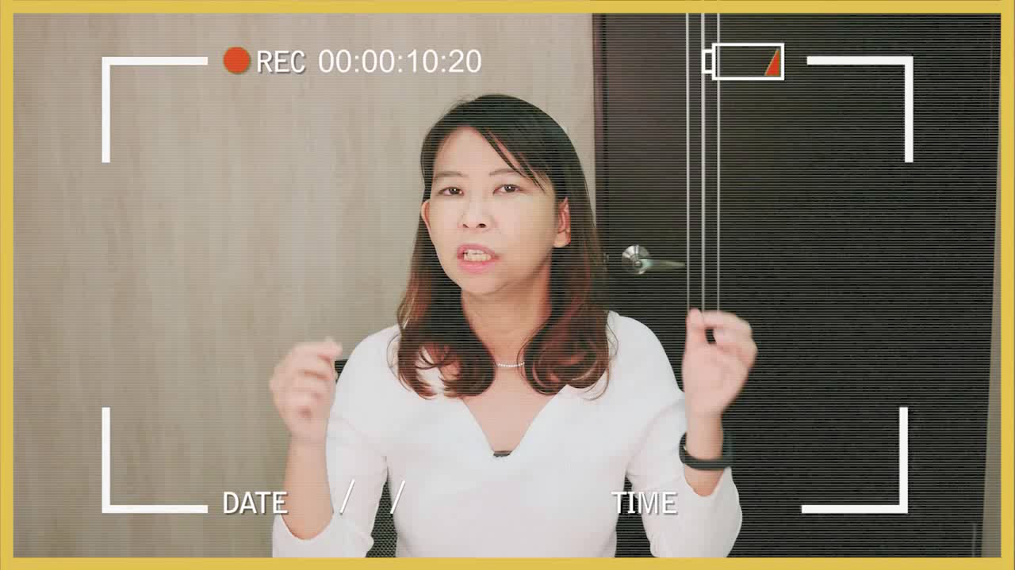
網購商品一旦拆包裝
真的就不能退貨了嗎？
YOU
TUBE
07:55

Slide 32

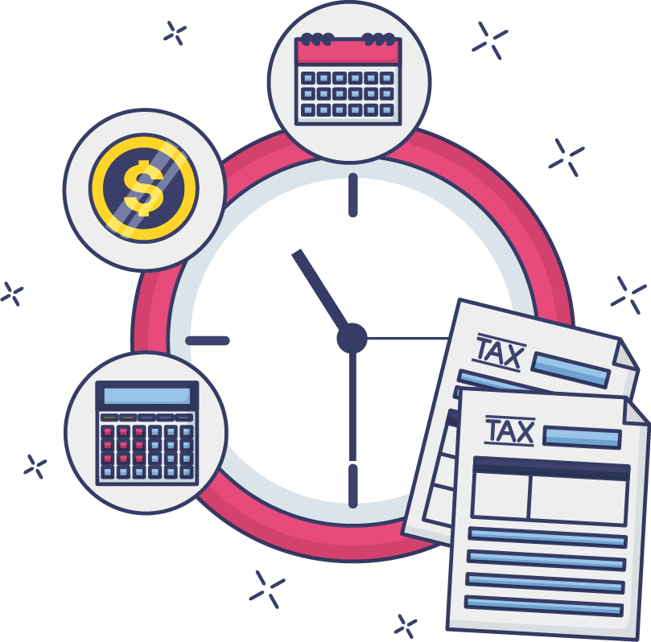
《消費者保護法》第 19 條：
「通訊交易或訪問交易之消費者，得於收受商品或接受服務後七日內，以退回商品或書面通知方式解除契約，無須說明理由及負擔任何費用或對價。」
114
因此，訪問交易和通訊交易享有以下權利：
「七日猶豫期」、
「無條件解約權」。

Slide 33

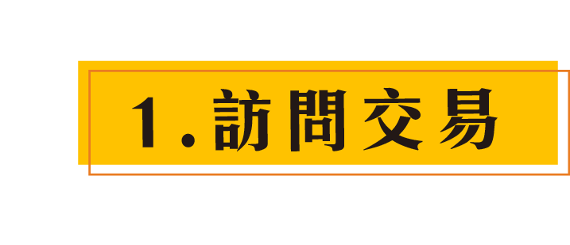

企業經營者未經邀約而與消費者在其住居所、工作場所、公共場所或其他場所所訂立之契約。
115

Slide 34

例如：
保險業務員到辦公室推銷保險，
路邊遇到銷售員推銷補習教材，
旅遊行程等。
套書買賣停看聽動畫(03ˍ21)
115

Slide 35

套書買賣停看聽動畫
YOU
TUBE
03:21

Slide 36

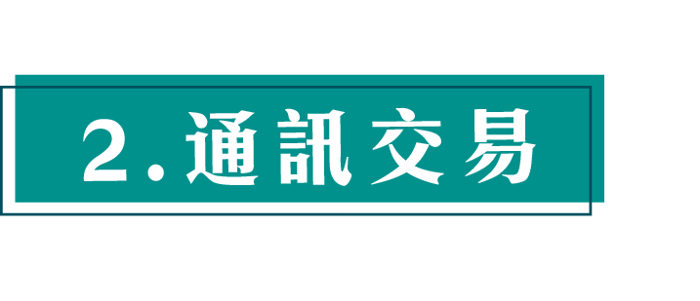
企業經營者以廣播、電視、電話、傳真、型錄、報紙、雜誌、網際網路、傳單或其他類似之方法。
消費者於未能檢視商品或服務下而與企業經營者所訂立之契約。
115

Slide 37
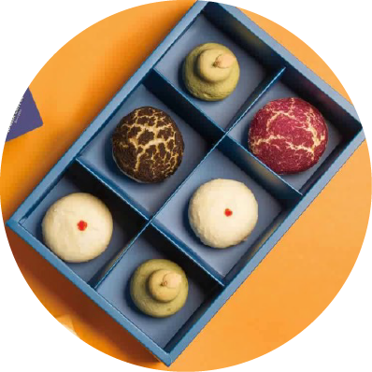
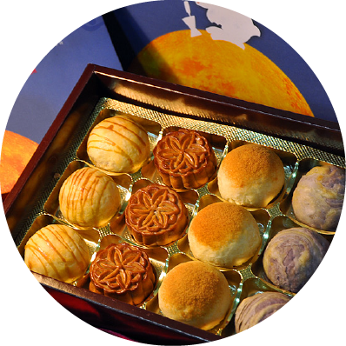
例如：
便利商店每逢節日推出的端午節、中秋節預購禮盒等廣告，消費者只看到型錄就下訂單購買，最常發生的情形就是型錄標示問題，
消費者保護宣導(00ˍ50)
115
「本公司保留活動最終解釋權」、「型錄商品及價格敬請以實際商品為主，若有更動恕不另行通知」等不利於消費者的條件，且大部分都未寫明可否退貨。

Slide 38
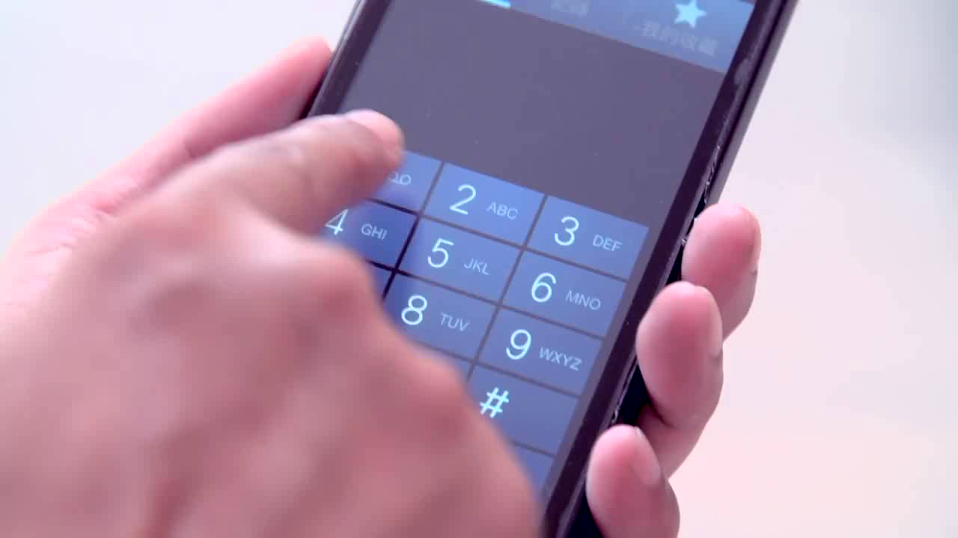
消費者保護宣導
YOU
TUBE
00:50

Slide 39
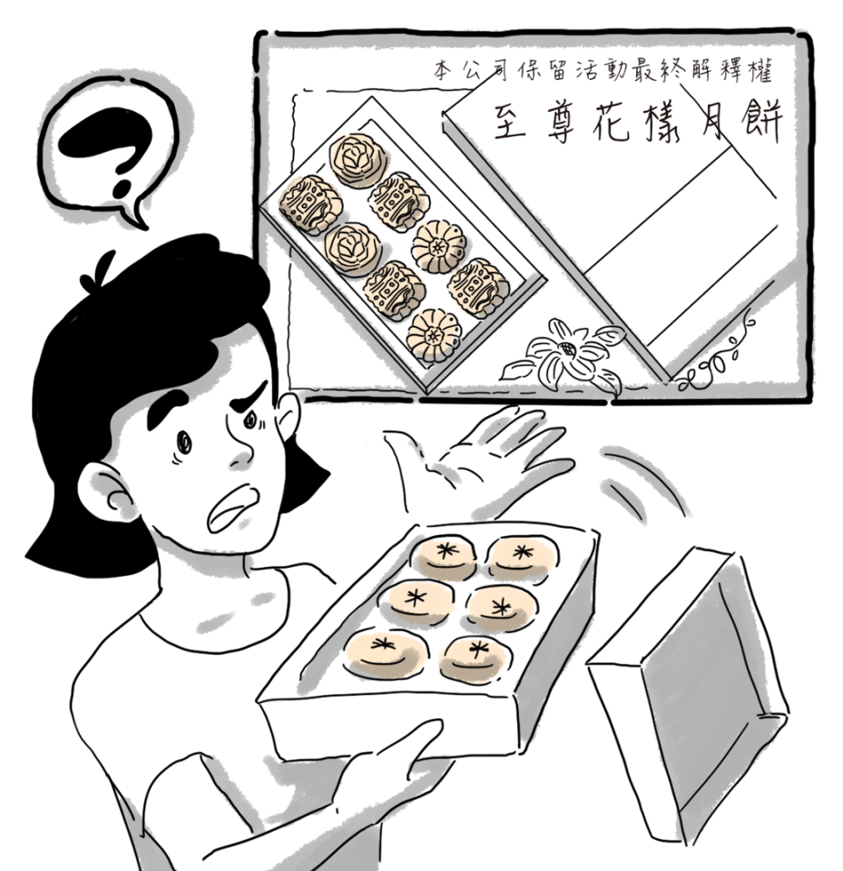
往往消費者在收到所買的物品時，覺得與當初的廣告內容相差頗大。
115

Slide 40


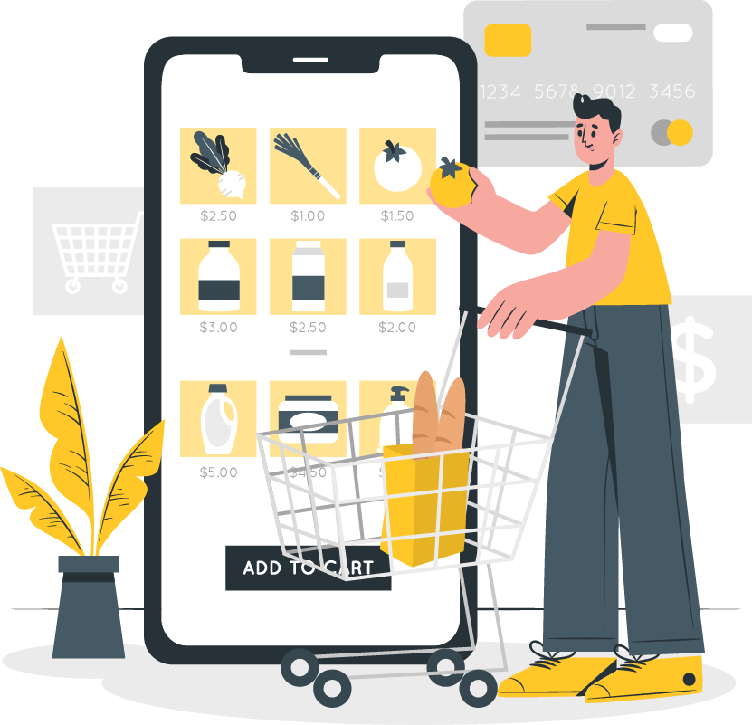
通訊交易之商品或服務有下列情形之一，並經企業經營者告知消費者，則可以不受 7 日鑑賞期之限制。(《消費者保護法》第 19 條第 1 項)
聰明消費＿美貌與荷包的戰爭(03ˍ28)
116

Slide 41
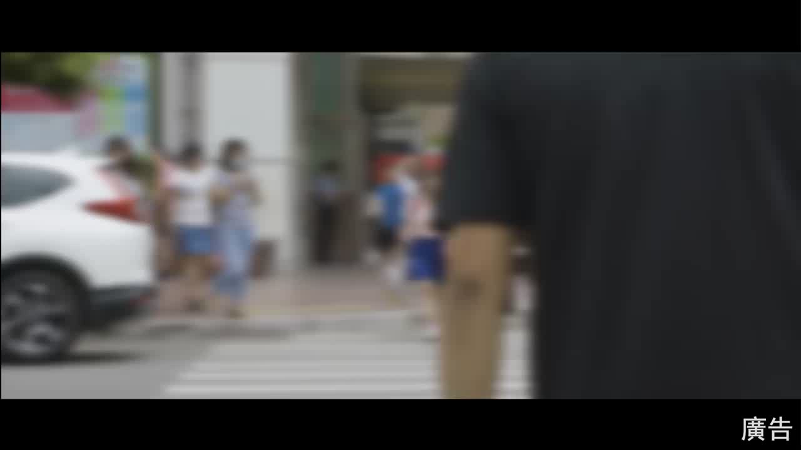
聰明消費＿美貌與荷包的戰爭
YOU
TUBE
03:28

Slide 42

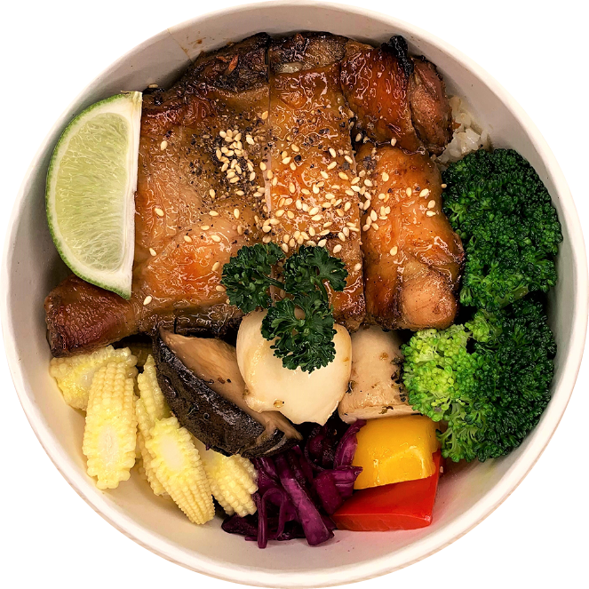
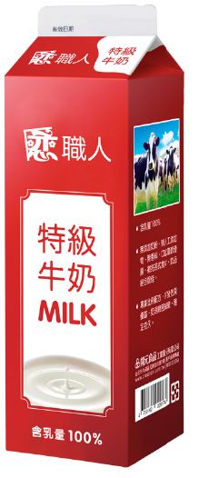
易於腐敗、保存期限較短或解約時即將逾期。
例如：
現做餐盒、蔬果、 蛋糕、鮮奶等。
生鮮商品無七天鑑賞期(04ˍ52)
116

Slide 43

生鮮商品無七天鑑賞期
YOU
TUBE
04:52

Slide 44


客製化給付的商品。
例如：
依消費者提供相片印製之商品( 馬克杯、衣服等)。
116

Slide 45

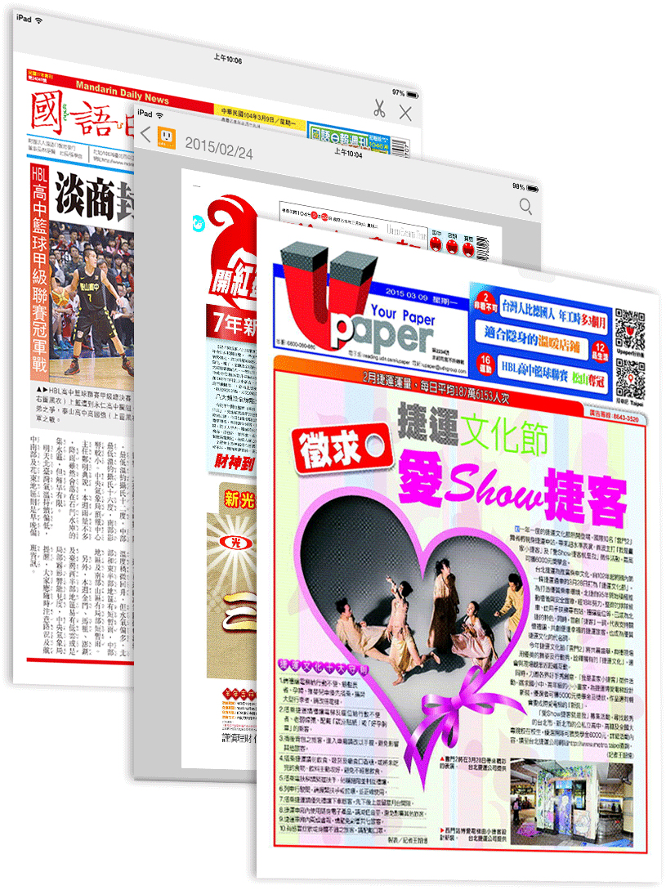
報紙、期刊或雜誌。
例如：
因具有時效性，期間經過後商品價值就已不存在。
116

Slide 46

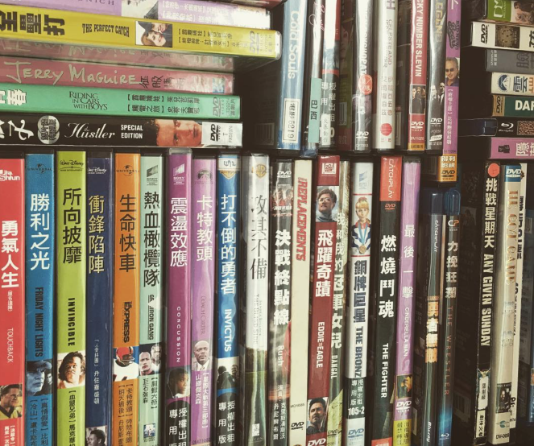
經消費者拆封之影音商品或電腦軟體。
例如：
DVD 拆封後容易複製， 返還也無法達到退貨的效果。
116

Slide 47

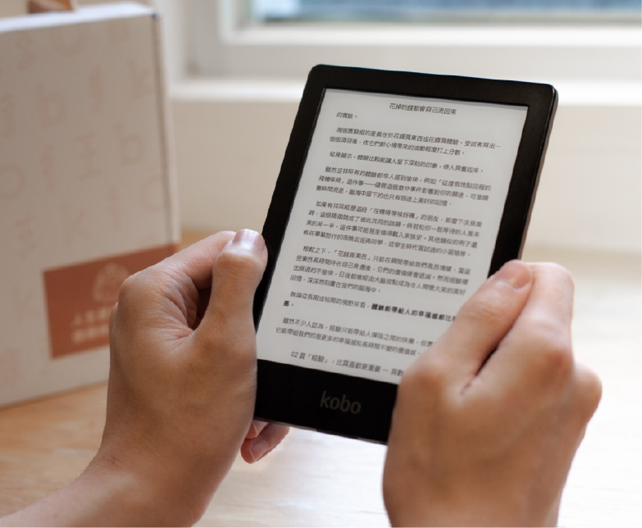
非以有形媒介提供之數位內容或一經提供即為完成之線上服務，經消費者事先同意 始提供。
例如：
電子書、APP 程式、遊戲點數等。
116

Slide 48

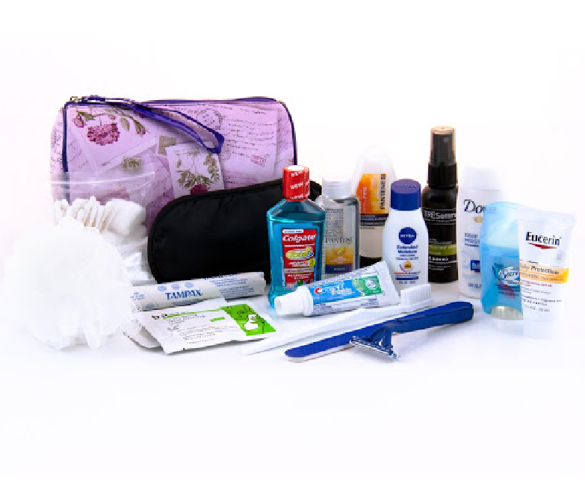
已拆封之個人衛生用品。
例如：
內衣、內褲或刮鬍刀等有影響衛生的疑慮。
116

Slide 49

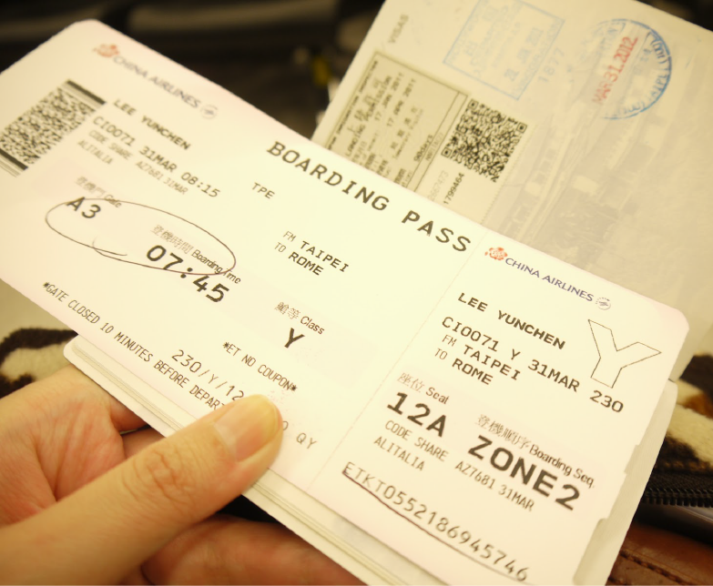
國際航空客運服務。
例如：
機票價格的訂定，規定於民用航空法以及相關法規中。
116

Slide 50
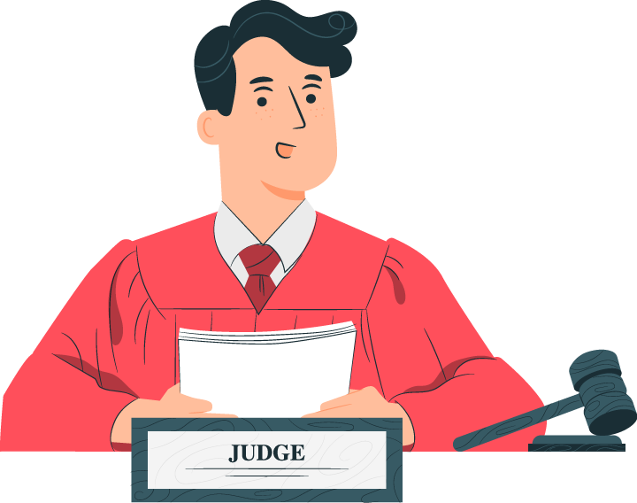
《消費者保護法》第 19 條第 1 項及第 2 項規定，特殊性質之商品或服務不適用通訊交易解除權。
但消費者仍可依《民法》第 354 條及《消費者保護法》第 10 條之 1 規定，向企業經營者主張物之瑕疵擔保責任、損害賠償責任等。
116

Slide 51

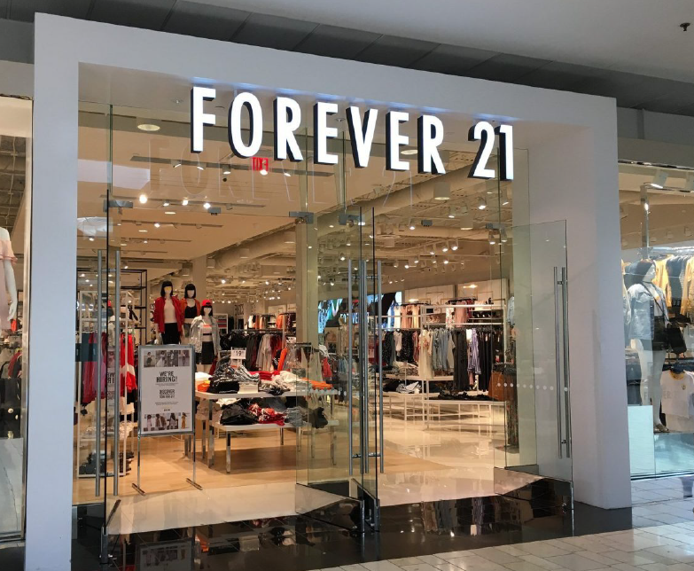
實體店面購物沒有享有 7 天猶豫期，有些店家為提升服務品質，自行提供解約退貨權，這與《消費者保護法》規範的 7 天無條件解約權是不同的。
117

Slide 52
不過在實體店面買東西，如商品本身有瑕疵，還是可依據《民法》規定，主張解除契約或減少價金等權利。
117

Slide 53

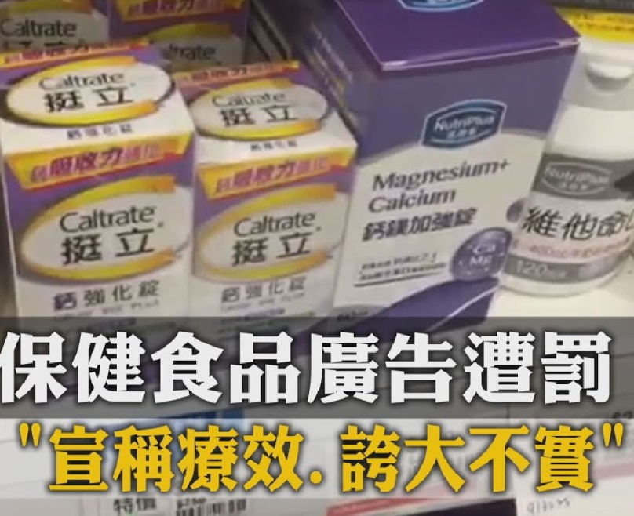
刊登或報導廣告之媒體經營者明知或可得而知廣告內容與事實不符者，就消費者因信賴該廣告所受之損害與企業經營者負連帶責任。
117

Slide 54
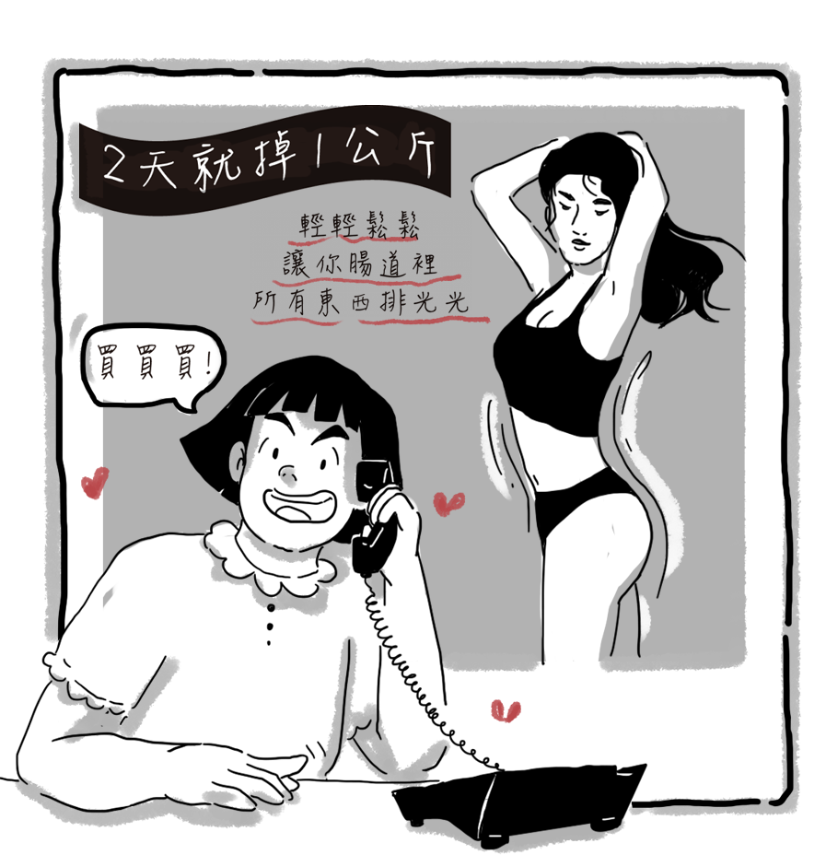
根據食藥署提出臺北市 2018 年度的裁罰件數以及金額，針對 19 件違規廣告，總計開出 74.5 萬罰鍰。
117

Slide 55
例如：
某名人代言的「益生菌」廣告，宣稱「讓你腸道裡所有東西排光光...... 輕輕鬆鬆，2 天就掉 1 公斤」等詞句，也涉嫌違規廣告，對代言人裁罰 40000 元。
不實詐騙網頁別上當！(09ˍ37)
117

Slide 56
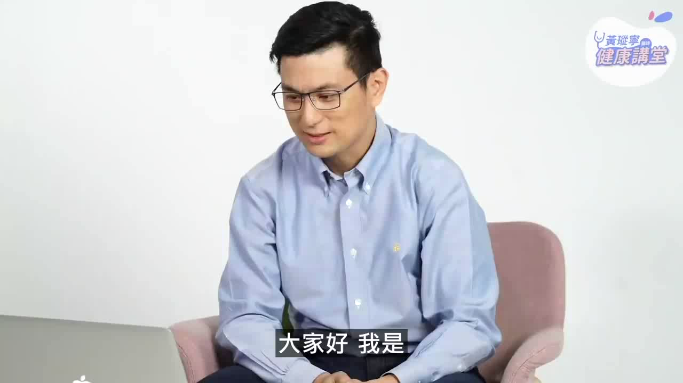
不實詐騙網頁別上當！(09ˍ37)
YOU
TUBE
09:37

Slide 57

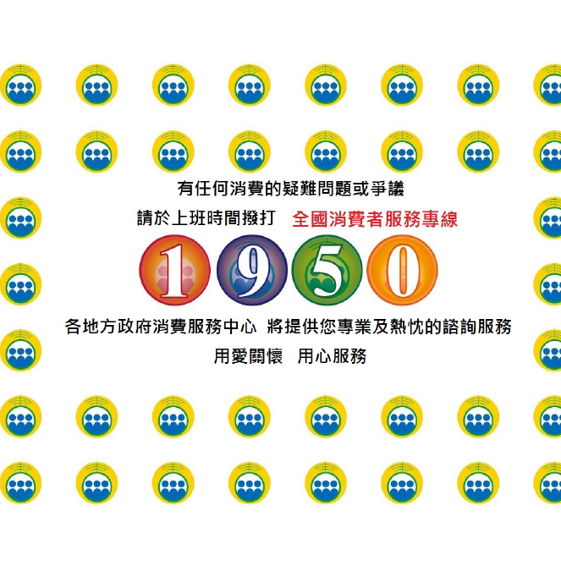
同學遇到消費爭議時，可向企業經營者申訴，或撥打 1950，向各直轄市、縣( 市) 政府之消費者服務中心諮詢。
117
行政院消費者保護會有「線上申訴與調解」系統，可上網申訴，也可向民間的消費者保護團體（譬如消費者文教基金會）進行申訴。

Slide 58
企業經營者要在消費者申訴之日起 15 日內妥適處理，如無妥適處理，同學就可以向直轄市、縣(市)政府之消費者保護官提出第二次申訴；
遇到消費爭議怎麼辦？(01ˍ10)
117
如仍未獲妥適處理，還可向直轄市、縣 (市) 政府之消費爭議調解委員會申請調解，調解未獲妥適處理或未成立時，可向法院提起消費訴訟。

Slide 59

遇到消費爭議怎麼辦？
YOU
TUBE
01:10

Slide 60


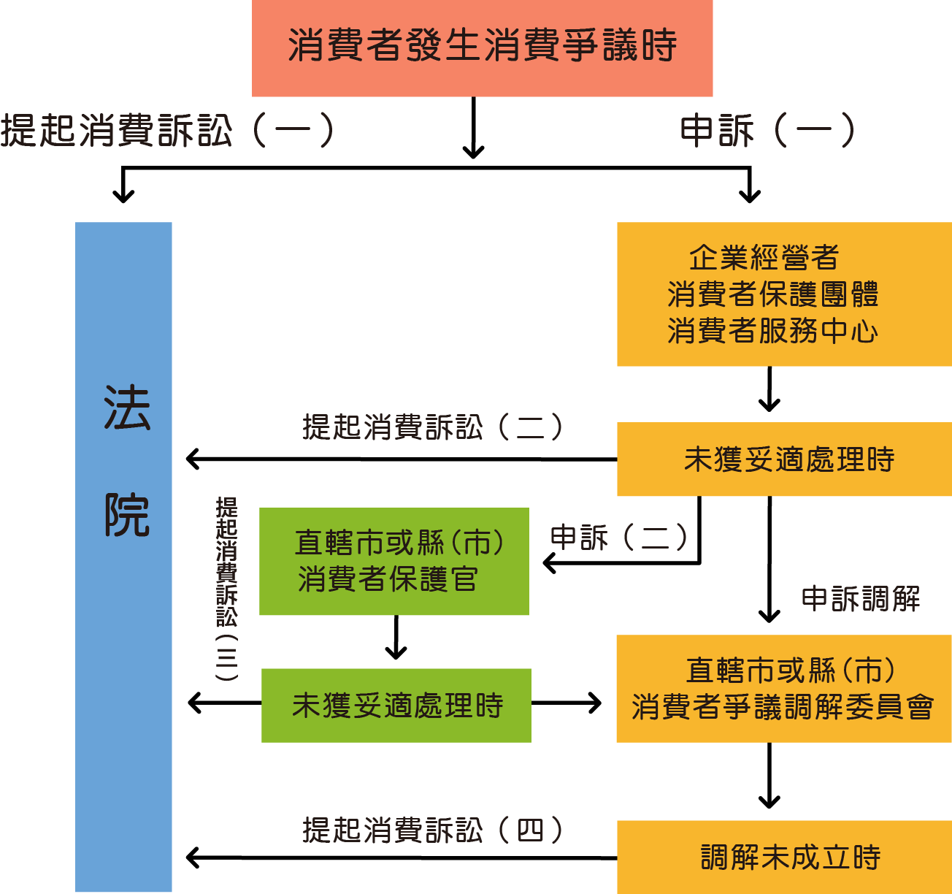
118

Slide 61
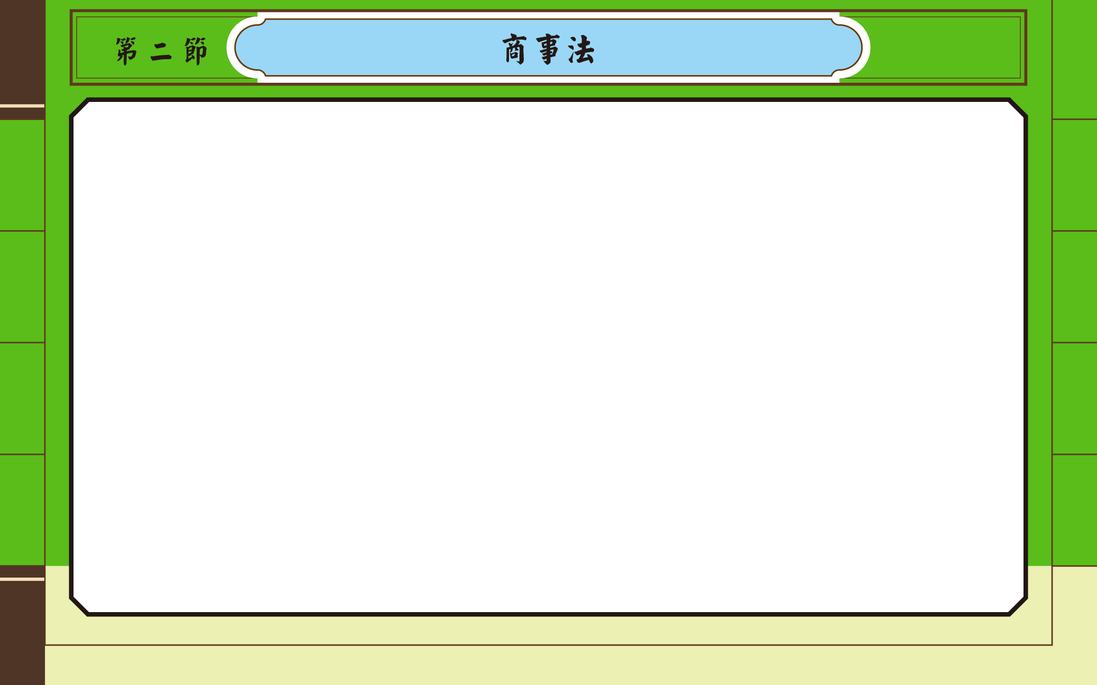

商事法內容涵蓋：公司法、票據法、海商法、保險法，
本節將介紹 ……
公司法與票據法，
119

Slide 62
大部分同學在現階段可能都沒有成立公司或實際接觸到相關票據的經驗，但我們仍須具備基礎知識，以備不時之需。
119

Slide 63


隨著新型態經濟發展模式興起，《公司法》也須因應現今經濟投資產業需求的趨勢而與時俱進，
119

Slide 64

因此民國 107 年 7 月有了大幅度的修法，
包括：
「友善創新及創業環境」、
「強化公司治理」、
「建立電子化及國際化投資環境」
等。
119

Slide 65

《公司法》第 1 條
「公司是以營利為目的，依照本法組織、登記、成立之社團法人」。
119
因此讓我們藉由初步認識公司法的相關內容，建立同學未來求職或自行創業的基礎。

Slide 66






119

Slide 67

119

Slide 68

是指二人以上股東所組織，對公司債務負連帶無限清償責任之公司。
120
無論出資多少，每位股東對公司的債務都是負連帶無限責任，這是公司種類中，股東責任最重的公司組織。

Slide 69
由一人以上股東所組織，就其出資額為限，對公司負其責任之公司。
120
有限公司只要股東一人就可以組成，且股東對公司的債務是負有限責任，股東出資多少就負多少責任，對股東而言較為有利。

Slide 70
無限公司和有限公司的合體。
指一人以上無限責任股東，與一人以上有限責任股東所組織，
120
無限責任股東：
對公司債務負連帶無限清償責任；
有限責任股東：
就其出資額為限，對公司負其責任之公司。

Slide 71

例如：
甲乙二人共同出資各 100 萬，組成兩合公司，資本額 200 萬，甲為無限責任股東，乙為有限責任股東，
120

Slide 72
經營過程中：
公司產生負債 500 萬，就甲而言，甲對 500萬的債務全部都要負連帶無限清償責任；
120
就乙而言，僅在其出資額的範圍內，對 100 萬的債務負責任就可以了。

Slide 73

全部資本分為股份，股東就其所認股份，對公司負責。
120
股份有限公司：
自然人股東的話，二人以上才成立，
法人股東的話，一人就可成立。

Slide 74
股東出資後，全部的資本要分為股份，依據股票面額，股東認多少股就負多少責任。
120

Slide 75



例如：
甲乙二人出資各 300 萬成立公司，資本額 600 萬，假 設 10 元一股，全部股份為 60 萬股，
有限公司和股份有限公司的差別(01ˍ34)
120
甲乙各認 30 萬股，因此甲乙對公司的債務只在各 30 萬股的範圍內負責即可。

Slide 76

有限公司和股份有限公司的差別
YOU
TUBE
01:34

Slide 77




過往新創業者要籌資，都必須受到股票面額 10 元的限制，降低投資人投資新創公司的意願與機率。
121
臺灣近幾年來跟全球其他國家新創公司相比，籌資相對困難，原因之一便來自股票面額限制。

Slide 78
包括美國、新加坡、日本與香港等，早已不採限定股票面額或取消面額制度。
121
未來新創事業可發行每股 10 元以上、或低於 10 元面額股，也就是股票面額甚至可為 0.1 元、0.01 元。

Slide 79


股東會
由全體股東所組成的會議體，在公司內部決定公司意思的法定必備最高機關，每年 5 ~ 6 月就是股東會召開的旺季。
121

Slide 80
股東會
《公司法》規定股東常會須在會計年度終了後六個月內召開，
會計年度終了是 12 月，各家公司都趕在 6 月底前完成股東常會的程序。
121

Slide 81
股東會
股東會在正常情形下是由董事會召集，有召集權限的是「董事會」，非「董事長」。
121
董事長只是在董事會通過召集決議後，對外代表公司為召集通知的意思表示而已。

Slide 82

董事會
董事會是股份有限公司的法定、必備的業務執行機關，
121
因董事會是合議制，所有的決議均須經過董事的同意，所以「董事」才是公司真正的負責人。

Slide 83
監察人
是董事與公司產生利益衝突時，作為代表公司的人選，股東會雖可監督公司業務，但股東會的召集程序有一定要求，
121
且股東會人數眾多，不易隨時召集，所以有設置監察人的必要。

Slide 84



有一名高中生大飛在臉書販售智慧型手機，結果買家開兩張本票，跟他說只要拿到金融機構就能兌換現金。
高中生涉世未深！
假本票騙走1筆電1手機(01ˍ32)
122
大飛拿本票到郵局想要兌現，櫃檯人員表示本票不能換錢，他才驚覺受騙上當了。

Slide 85

高中生涉世未深！
假本票騙走1筆電1手機
YOU
TUBE
01:32

Slide 86

看完這個案例，同學們知道什麼是本票嗎?
本票可以當現金使用嗎?
接下來就讓我們來認識票據法中的相關規定吧!
122

Slide 87



是以支付一定金額的有價證券，上面要記載日期、地點與簽名，約定未來由自己或他人，來支付票據上的金額（有延遲付款的效果）；
122
如請求支付的標的是「非金錢的物品」，那就不是票據，而是倉單、提單的範圍。

Slide 88


匯票
發票人簽發一定之金額，委託付款人於指定之到期日，無條件支付與受款人或執票人之票據。
122

Slide 89
匯票
例如：
阿智在網路上買了物品，賣家表示沒有銀行帳戶，希望阿智使用匯票，
122
阿智到郵局填寫匯票申請書即可完成這筆網路交易。

Slide 90

本票
發票人簽發一定之金額，於指定之到期日，由自己無條件支付與受款人或執票人之票據。
122

Slide 91

本票
本票在一般文具店可購買，一旦執票人到法院聲請裁定強制執行，就可以快速的討債。
122
所以很多賭場或地下錢莊都要求借款人簽本票，連銀行的房貸信貸也都會要求簽本票。

Slide 92

支票
發票人簽發一定之金額，委託金融業者於見票時，無條件支付與受款人或執票人之票據。
123

Slide 93
支票
支票是由銀行發給信用良好、有需要的存款戶空白支票簿使用，是一種支付工具。
支票.本票傻傻分不清？(01ˍ41)
123
在以前沒有信用卡的年代，用支票做預付工具很方便。

Slide 94

支票.本票傻傻分不清？
YOU
TUBE
01:41

Slide 95


劃線支票
支票左上方劃有雙平行斜線，代表這張支票一定要存入抬頭所示戶名的銀行帳戶內；
123
沒劃線的支票，到發票銀行櫃台可以直接領錢。

Slide 96
支票抬頭
是指支付對象的戶名。
123
要存入支付對象的銀行才能兌現，沒有抬頭的支票存入任何人戶頭都可兌現。

Slide 97
背書轉讓
支票是流通的有價證券，可以自由轉讓。
123
如果發票人不希望支票再轉手出去，可以註記禁止背書轉讓。

Slide 98
背書轉讓
支票上只有一個日期，稱為發票日。
123
超過發票日一年後，銀行會拒絕兌現，須請發票人重新開立。

Slide 99


匯兌功能：空間上的考量
匯票是由付款人付款，支票是請金融業者( 如土地銀行) 擔任付款人，可透過金融業者的分行機構，達到異地付款的匯兌功能。
123

Slide 100
信用功能：時間上的考量
匯票及本票都有到期日的設計，執票人拿到票之後，無法立即取得現金，
123
須等到到期日後才可以去兌換，因此執票人等於信任發票人的信用。

Slide 101

支付功能：代替現金、快速的考量
支票的目的就是代替現金，節約通貨，發票人不用帶現金在身上從事經濟活動，
123
只須要在銀行戶頭有錢就可以了，開了支票以後，執票人拿到銀行兌現就可以取得資金，非常方便。

Slide 102


為維護交易秩序與消費者利益，確保市場公平競爭，避免因為廠商的聯合壟斷行為，攪亂市場秩序與影響消費者權益，制訂《公平交易法》。
124

Slide 103
事業行為
可分兩大部分：
對反托拉斯行為( 事業獨占、結合與聯合行為) 的規範，
對不公平競爭行為的規範說明。
124

Slide 104



指在市場上處於無競爭狀態，或有壓倒性地位，可排除其他的競爭者。
124
例如：
臺灣電力公司、中央印製廠等就是典型的獨占事業。

Slide 105



兩家競爭業者結合為一家，如果結合後市占率太大，抬高售價可能會使消費者無從選擇而權益受損。
124

Slide 106

例如：錢櫃、好樂迪自 2003 年起三度提合併，第一次是換股比例沒有共識、後兩次都是被公平會駁回，2019 年再次提起，
124

Slide 107
公平會表示，雖兩家公司對結合案關於不調漲價格、不減少服務內容等承諾，
124
但還是無法解決結合後市場因消除主要競爭對手所產生提高價格的誘因，綜合評估後，還是禁止其結合。

Slide 108


企業間於市場占有率高、生產成本及品質相近、難有其他新的競爭者可加入市場，企業間以聯合行為追求最大的利潤。
125

Slide 109

例如：
2011 年的四大超商現煮咖啡同步漲價案，就因為缺乏直接證據，最後由最高行政法院判定公平交易委員會敗訴。
125

Slide 110

2018 年的衛生紙之亂：
公平會懷疑是聯合行為，當時找齊國內三大衛生紙廠商釐清真相，
衛生紙之亂 大潤發被公平會開罰350萬(02ˍ22)
125
後查到是大潤發發佈不實資訊進行促銷，誤導消費者造成搶購潮，被公平會重罰 350 萬。

Slide 111

衛生紙之亂
大潤發被公平會開罰350萬
YOU
TUBE
02:22

Slide 112

國際上著名的案件：
2010 年臺灣四家面板大廠，被美國聯邦法院以壟斷及操縱面板價格遭到重罰，三星其實也有參與，
125
但因其率先認罪並轉為污點證人，證實廠商間有協議行為，而以「窩裡反條款」獲得處罰上的豁免。

Slide 113


例如：
垂直價格拘束、
差別待遇、
不正當方法奪取交易機會、
不當獲取他事業產銷秘密、
不當限制相對人事業活動等。
125

Slide 114



包括仿冒、不實廣告、多層次傳銷之不當行為等。
126

Slide 115

如某電信業者促銷方案宣稱「打電話加上網全部吃到飽」，下方只以極小的字體揭示限制條件，
126
整體廣告予人印象為無任何限制可吃到飽，公平會審議後認定促銷廣告有引人錯誤之嫌，已違反《公平交易法》第 21 條，處予 60 萬元罰鍰。

Slide 116

公平會認定電信業廣告畫面，提及的優惠內容與使用文字，明顯不是以相當比例呈現，使消費大眾無法得知限制內容。
126

Slide 117



臉書遭聯邦公平交易委員(FTC) 重罰，罰金為史上最高金額：
2019 年 7 月 24 日，聯邦公平交易委員以違反隱私權為由，對臉書開罰，罰金高達 50 億美元。
可能違反用戶私隱
臉書面臨50億元罰款(02ˍ31)
126

Slide 118

可能違反用戶私隱
臉書面臨50億元罰款
YOU
TUBE
02:31

Slide 119

臉書遭 FTC 重罰：
FTC 發現臉書在隱私設定上，未明確告知使用者設為「只限朋友」的個資，可能會被分享給第三方的軟體開發者，即使設定「只限我自己」，仍會透過朋友的 App 分享出去等。
126

Slide 120
臉書遭 FTC 重罰：
2014 年，為提升個資的保護層次，要求提供手機號碼以便用於兩段式登入，當時表明絕不會用於其他任何用途。結果這些手機號碼被用於客製化廣告。
126

Slide 121
臉書遭 FTC 重罰：
2018 年，推出臉部辨識新功能，當時使用者條文表示，「自動 Tag 功能」只在用戶主動做了知情的選擇之才生效，
126
臉書卻把所有使用者都先預設為加入，除非你改變隱私設定，因此美國有六千萬人自動被加入，毫不知情。

Slide 122

你有使用臉書嗎？
你認為在你不知情的狀況下，可否蒐集並使用你的相關資料與訊息？
126

Slide 123
在你註冊臉書帳號的同時，你是否記得自己曾經在網路上點選臉書的定型化契約？
你有閱讀過臉書的使用條款與資訊政策嗎？
126

